Slide 1


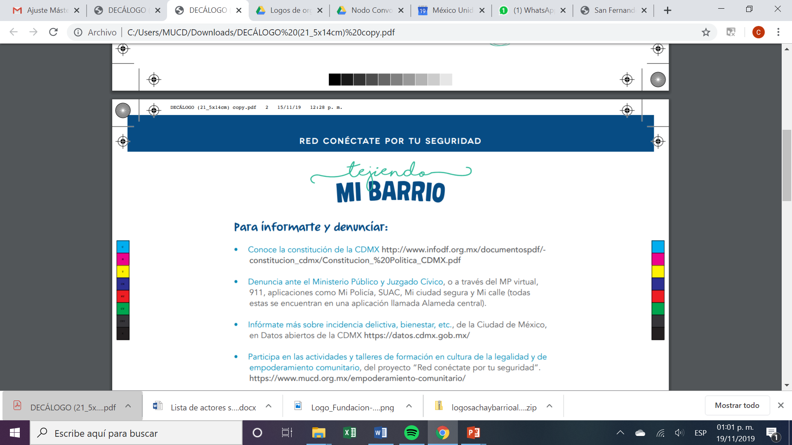

Transitando y respetando

Slide 2
Toaki Hoz Canabal
Líder juvenil de 23 años, estudiante de Ciencias Políticas en la UNAM. Es miembro del consejo juvenil de la embajada de Estados Unidos, también es asesor juvenil de COPARMEX y voluntario en la asociación de Mexicanos contra la corrupción.
Le apasiona hacer rodadas y vincularse con su comunidad.

Slide 3
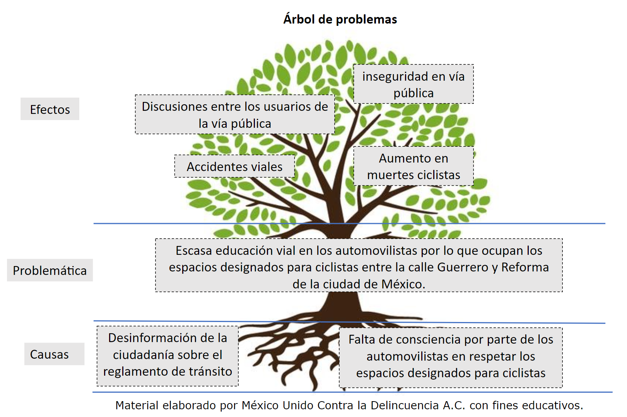
ANÁLISIS DEL PROBLEMA

Slide 4
PLANTEAMIENTO DEL PROBLEMA
Escasa educación vial en los automovilistas por lo que ocupan los espacios designados para ciclistas entre la calle Guerrero y Reforma de la ciudad de México. Lo anterior es causado por la desinformación de la ciudadanía sobre el reglamento de tránsito y la falta de consciencia por parte de los automovilistas en respetar los espacios. Ocasionando accidentes viales, aumento en muertes de ciclistas, discusiones entre los usuarios de la vía pública e inseguridad en la misma.

Slide 5
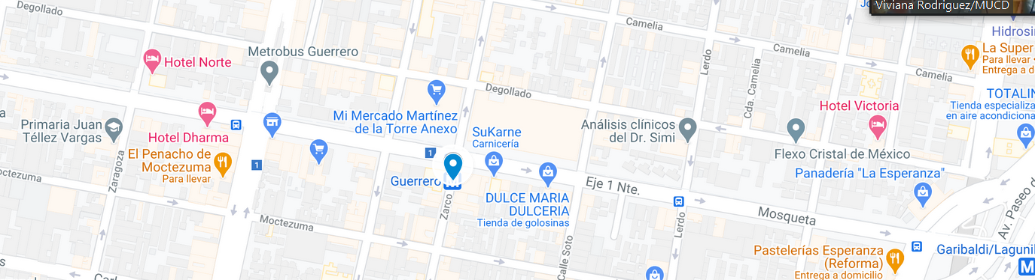
JUSTIFICACIÓN Y FUNDAMENTACIÓN
Delimitación Geográfica
Eje 1 Nte

Slide 6
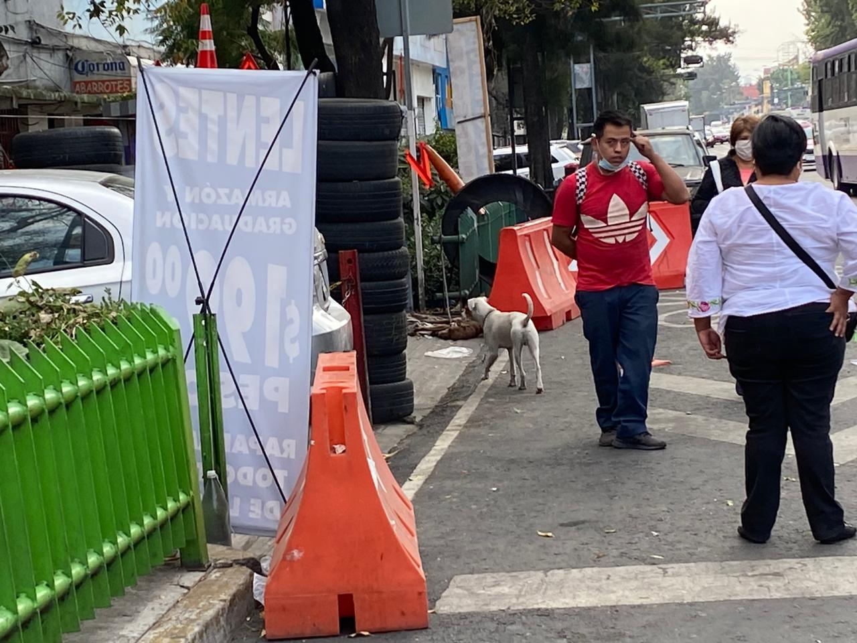
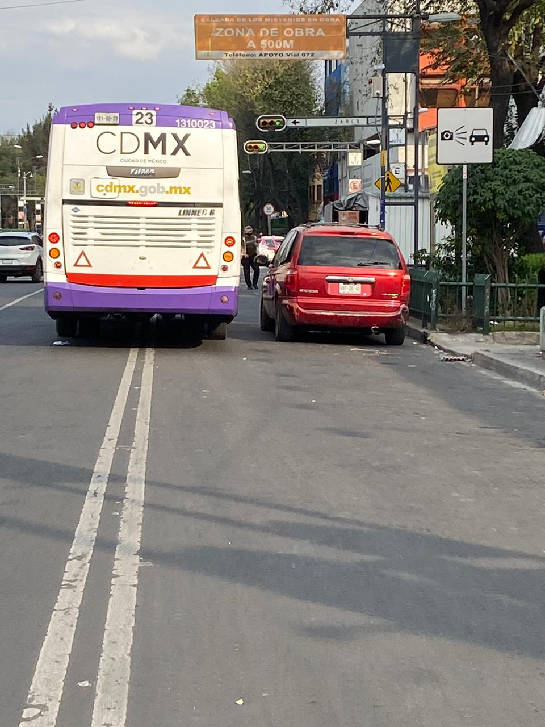
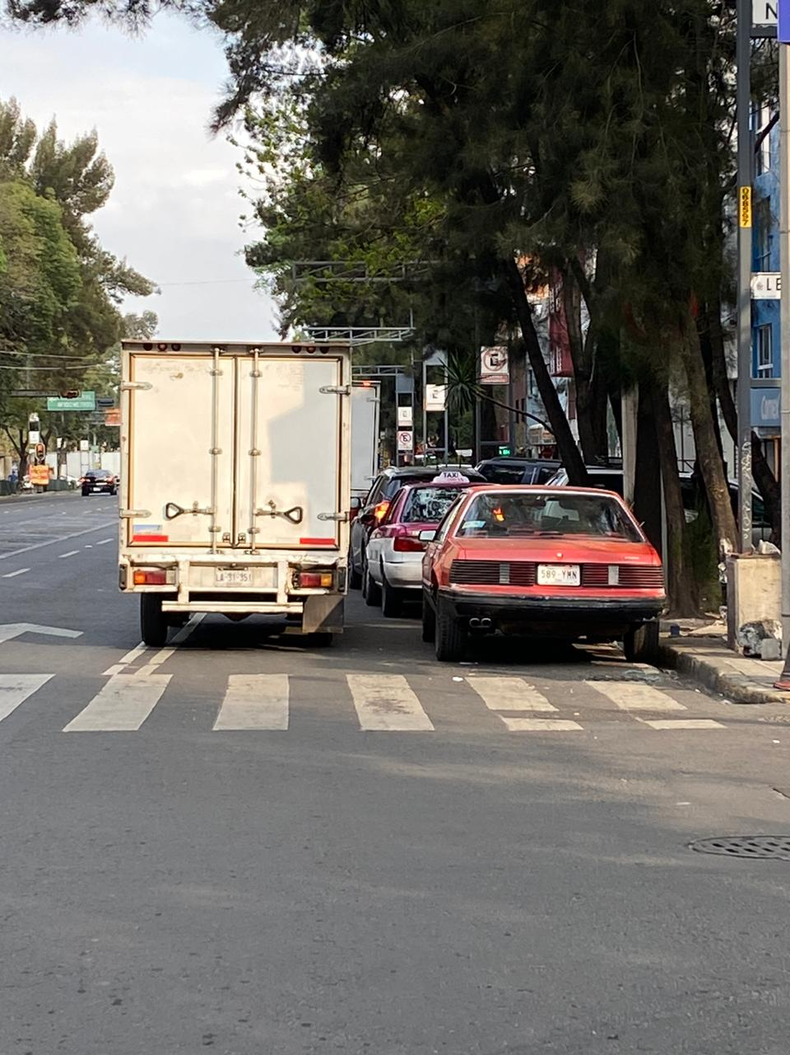
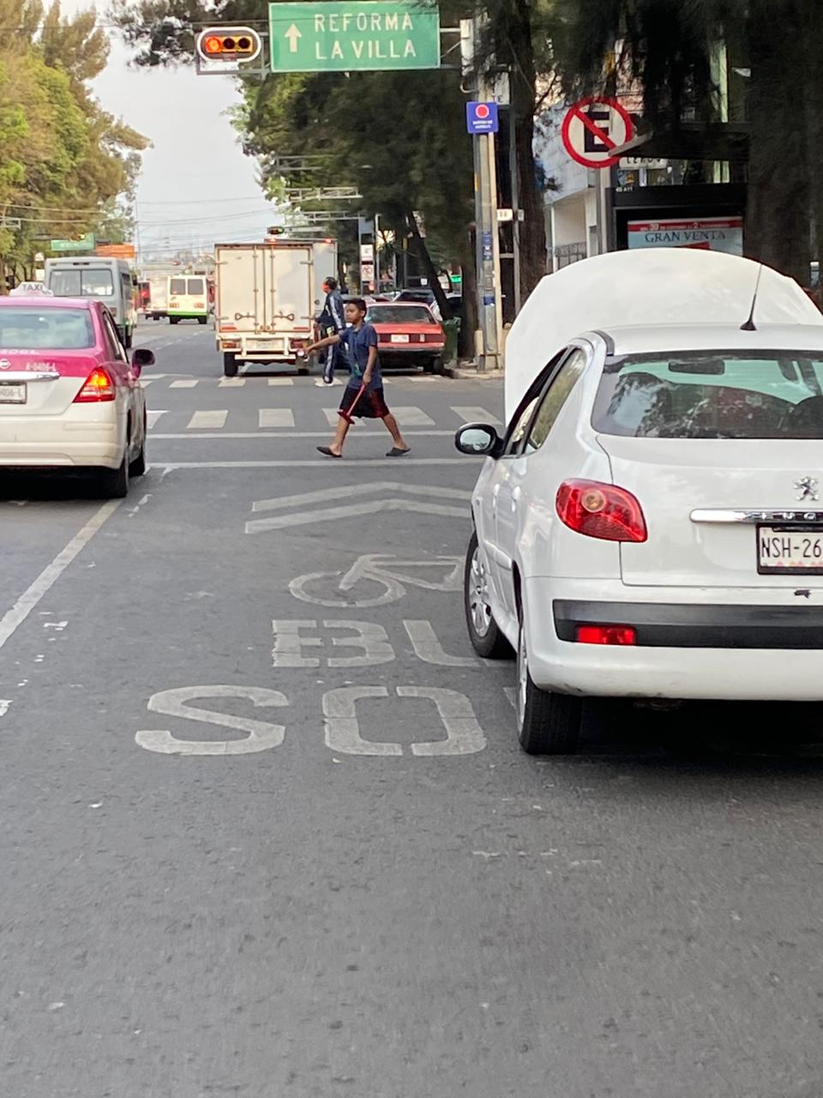
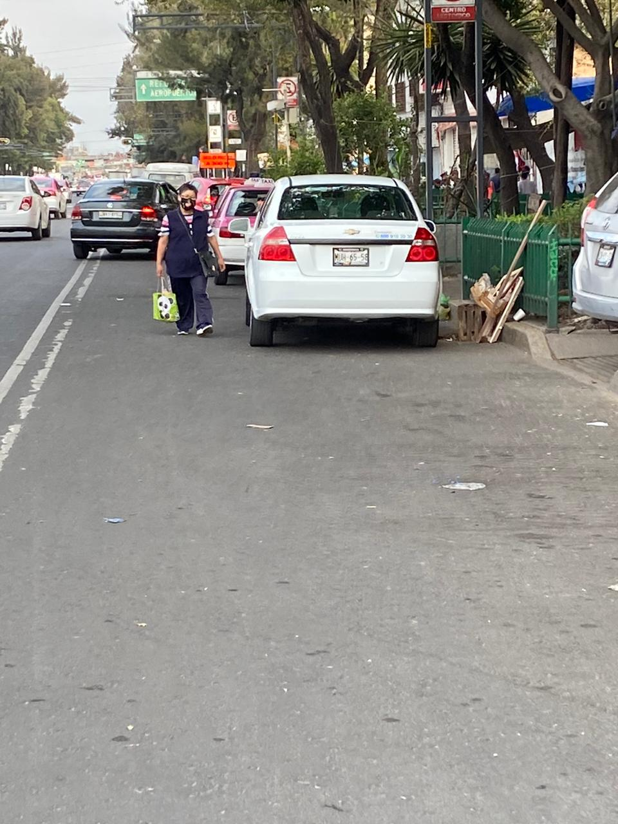
JUSTIFICACIÓN Y FUNDAMENTACIÓN
Marcha Exploratoria
De acuerdo con el gobierno de la Ciudad de México, en el 2019 se registraron 717 accidentes de ciclistas. Las alcaldías que registran más accidentes son Cuauhtémoc, Miguel Hidalgo, Iztapalapa, Gustavo A. Madero y Benito Juárez.
Los automovilista se estacionan sobre la ciclovía, aunque es un carril compartido según el artículo [68] del reglamento de tránsito de la CDM, impiden el paso de los ciclistas, poniéndolos en riesgo.

Slide 7
OBJETIVO GENERAL
Generar educación vial en los automovilistas mediante acciones ciudadanas para incrementar la seguridad vial entre la calle Guerrero y Reforma de la Ciudad de México.

Slide 8
OBJETIVOS ESPECÍFICOS
Informar a la ciudadanía sobre el reglamento de tránsito a través de una rodada de ciclistas y trípticos.
Concientizar a los automovilistas sobre el respeto de los espacios designados para ciclistas a través de medios digitales.

Slide 9
DESTINATARIOS O POBLACIÓN OBJETIVO
70 personas que transitan entre la calle Guerrero y Reforma de la Ciudad de México

Slide 10
PRODUCTOS O RESULTADOS ESPERADOS
Objetivo 1. Informar a la ciudadanía sobre el reglamento de tránsito a través de una rodada de ciclistas y trípticos.
Actividad 1. Realizar rodada de ciclistas para entregar trípticos
Porcentaje de rodadas de ciclistas realizadas
Meta: 3
Frecuencia: Quincenales
Objetivo 2. Concientizar a los automovilistas sobre el respeto de los espacios designados para ciclistas a través de medios digitales.
Actividad 2. Realizar webinarios sobre el respeto de los espacios designados para ciclistas
Porcentaje de webinarios sobre el respeto de los espacios designados para ciclista realizados
Meta: 2
Frecuencia: Mensuales

Slide 11
PLAN DE ACCIÓN
Objetivo 1. Informar a la ciudadanía sobre el reglamento de tránsito a través de una rodada de ciclistas y trípticos.
Objetivo 2. Concientizar a los automovilistas sobre el respeto de los espacios designados para ciclistas a través de medios digitales.
Actividad 1. Realizar rodada de ciclistas para entregar trípticos
Actividad 2. Realizar webinarios sobre el respeto de los espacios designados para ciclistas
14, 28 de noviembre y 5 de diciembre
25 de noviembre y 9 de diciembre
Bryan Toaki Hoz Canabal
Bryan Toaki Hoz Canabal

Slide 12
RECURSOS
Actividad 1
Actividad 2
Recursos humanos: 6 personas
Recursos humanos: 6 personas
Recursos financieros: $100
Recursos financieros: $0
Recursos materiales: Bicicletas, flyers, patines
Recursos materiales: Computadora, internet

Slide 13
RESULTADOS
1. Resultados cuantitativos (porcentaje) según indicadores.
2. Fotografías del antes y el después.
3. Resultado “no esperado”

